Slide 1
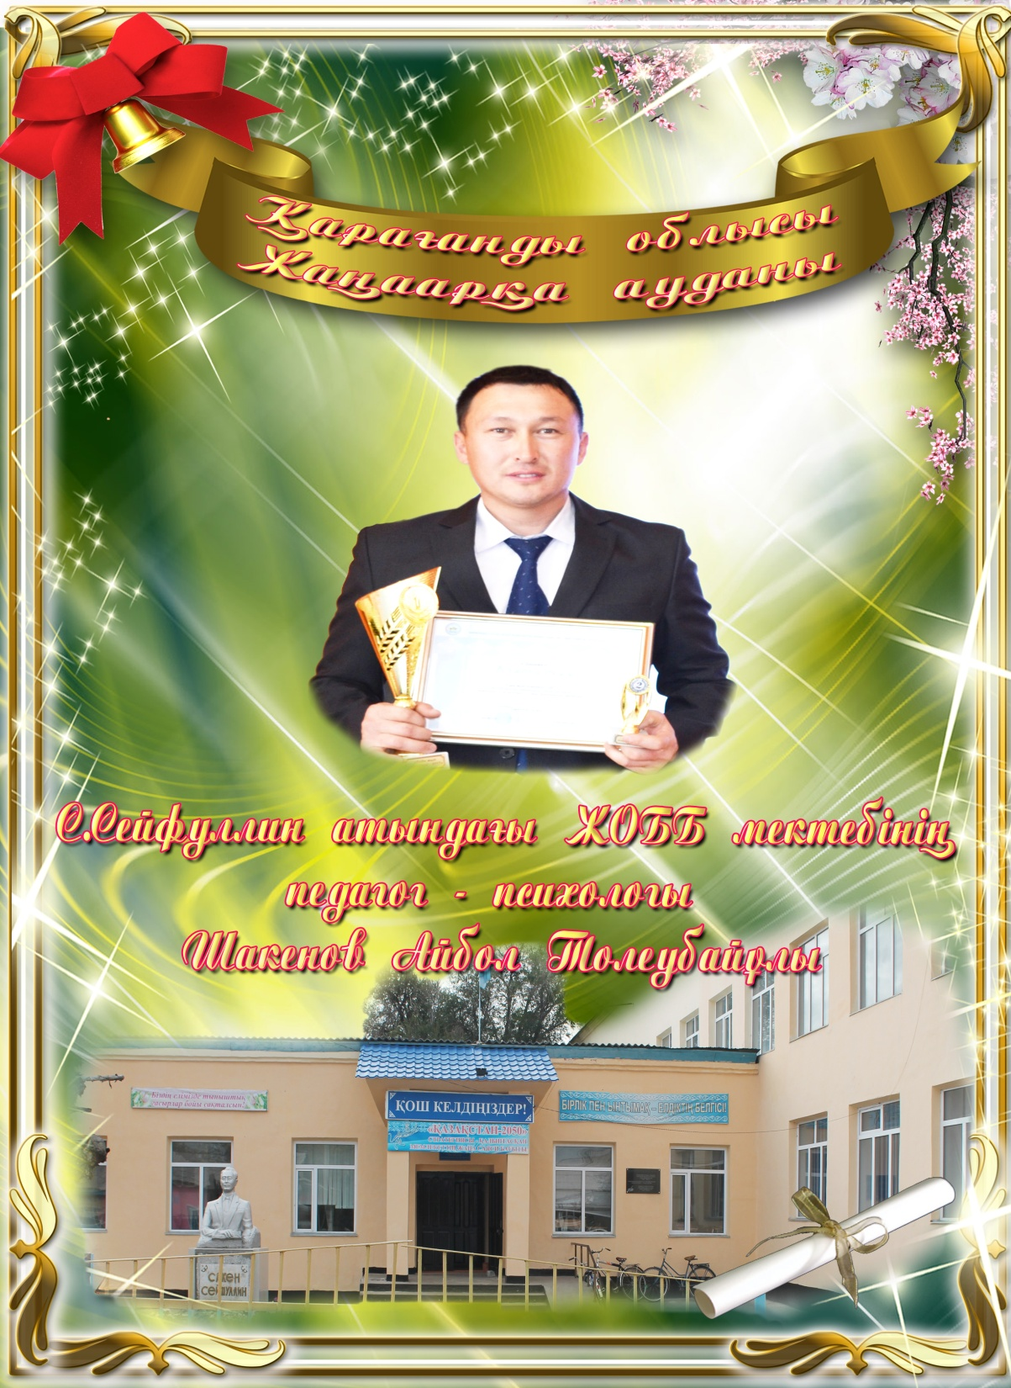
2022 - 2023 оқу жылындағы психологтың жүргізген жұмыстарының жылдық есебі

Slide 2
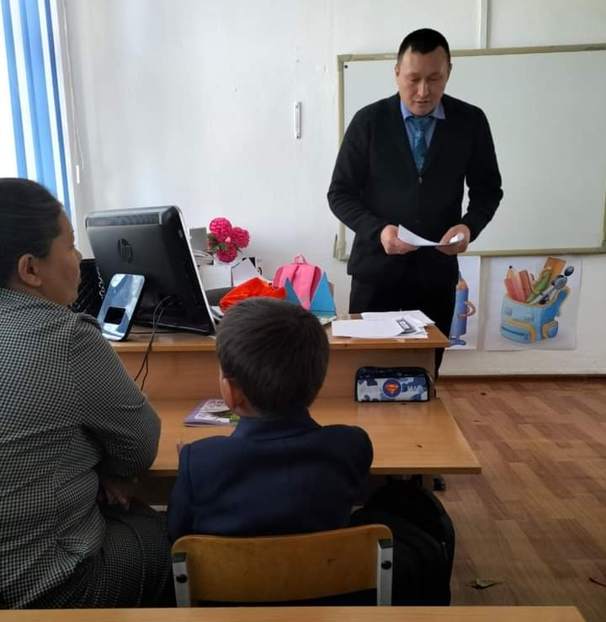
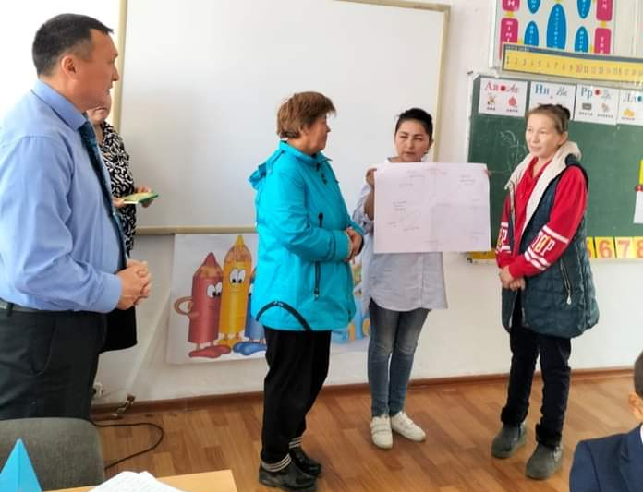
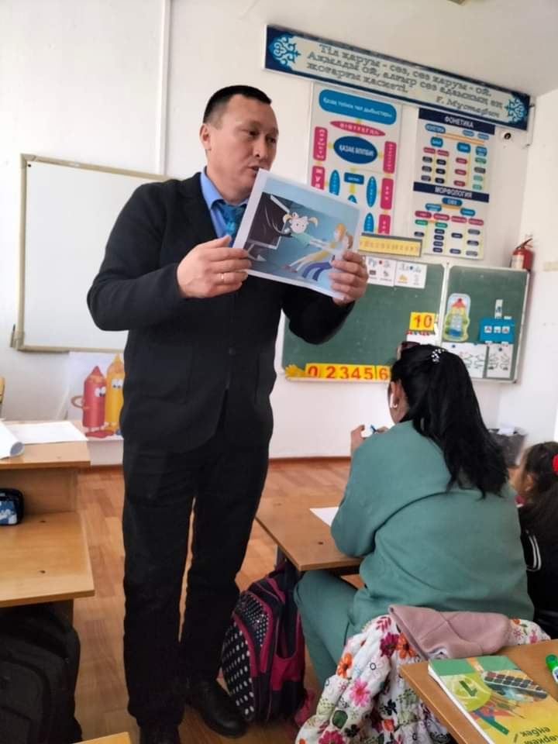
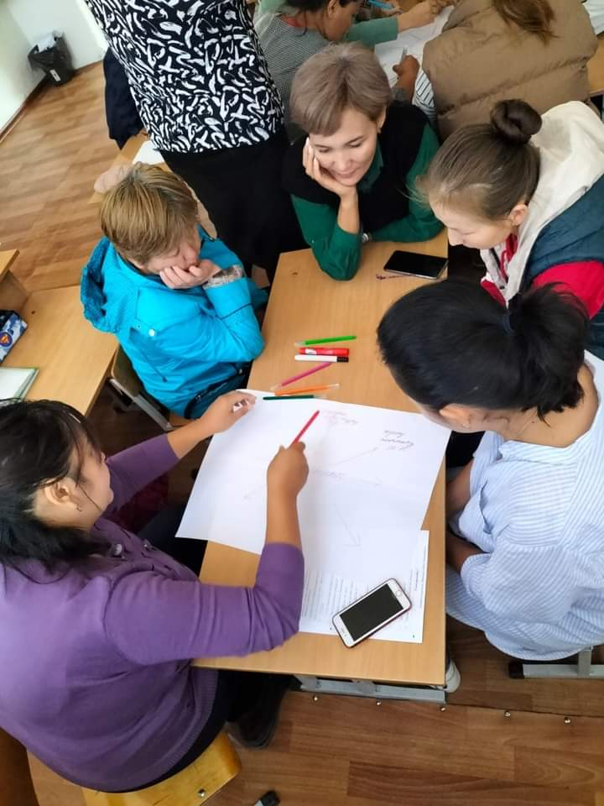
“Балаңыз 1 «А»- 1 «Б» сыныпқа келуге дайынба?” ата-аналармен тренинг жүргіздім

Slide 3
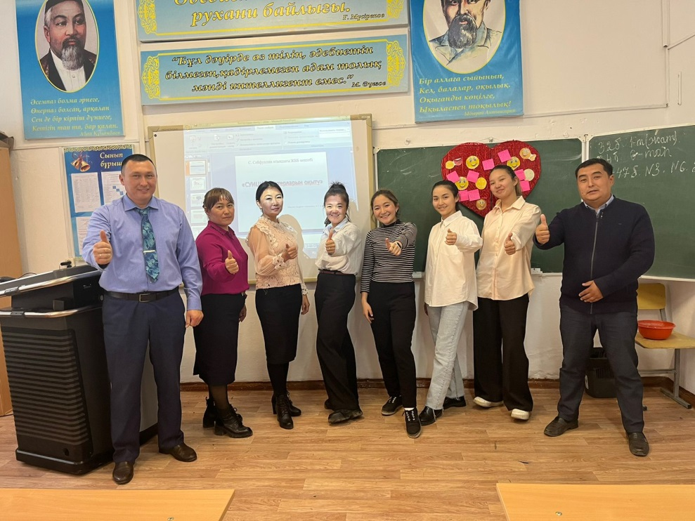
СУИЦИД вахтерларын оқыту

Slide 4
Қостанайға көмек

Slide 5
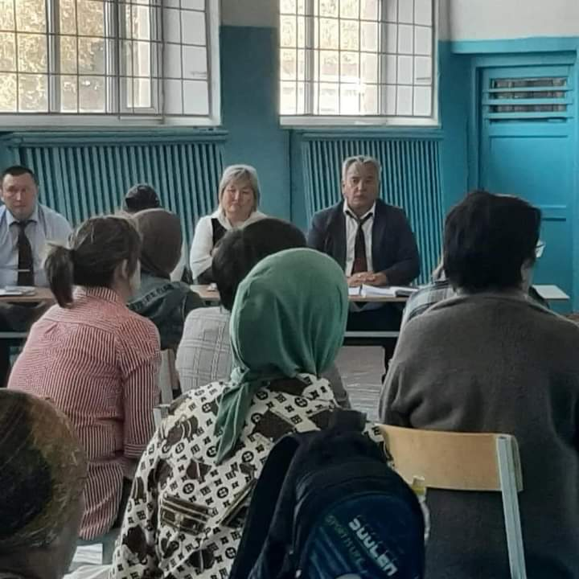
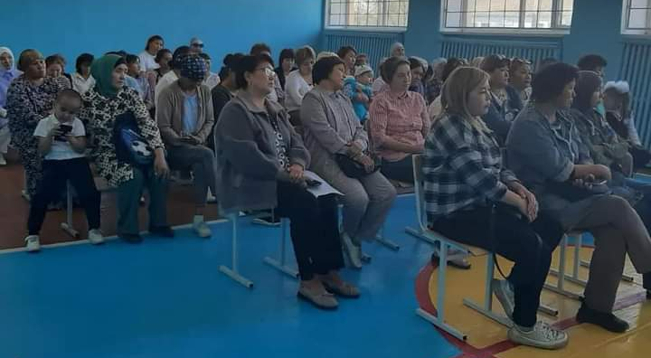
Жалпы мектепішілік ата-аналар жиналысы. «Отбасының бала тәрбиесіндегі рөлі» баяндама жасадым

Slide 6
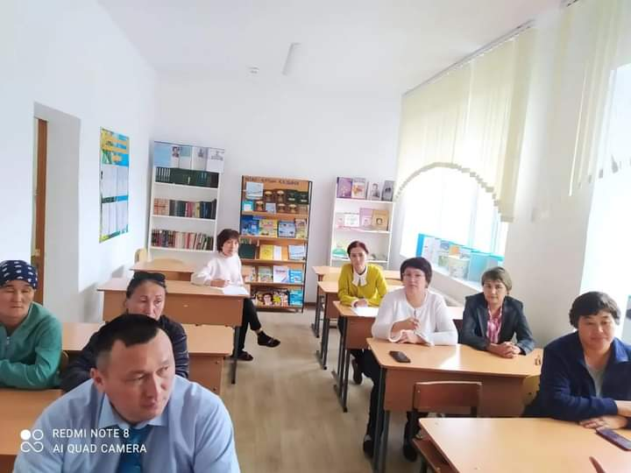
Мектеп жанындағы Интернат ата-аналарымен жиналыс

Slide 7
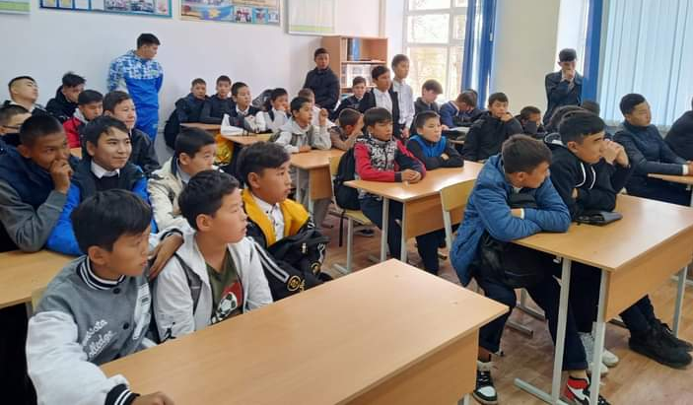
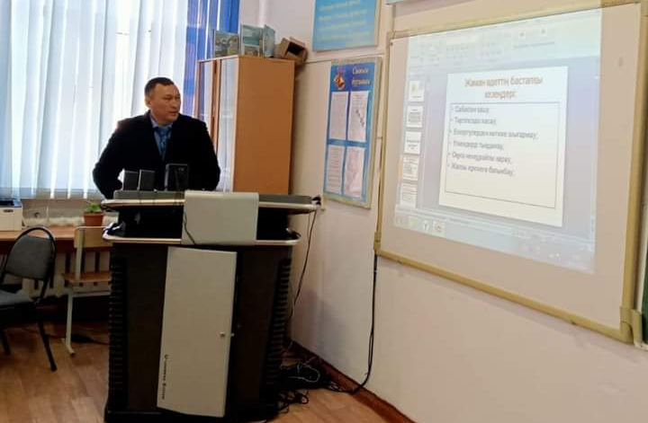
Мектепішілік ұлдар жиналысы

Slide 8
11-сыныппен «Мен өмірді сүйемін» тренинг барысы

Slide 9
8-сынып «Мен өмірді сүйемін» тренинг және «СБА» тест алу барысы

Slide 10
5 «А» – сынып бейімделу тренинг

Slide 11
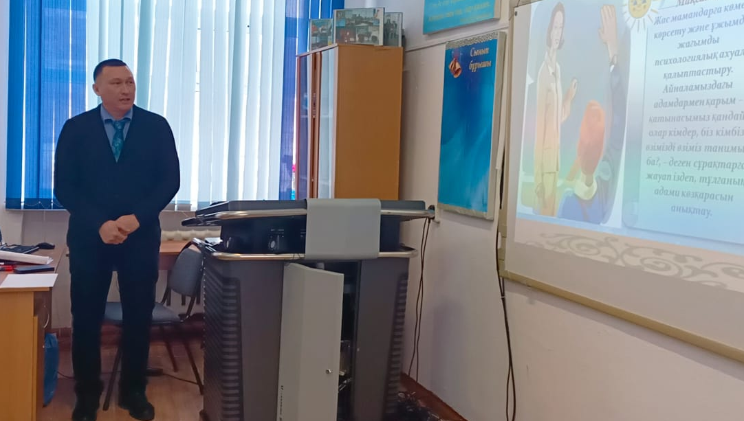
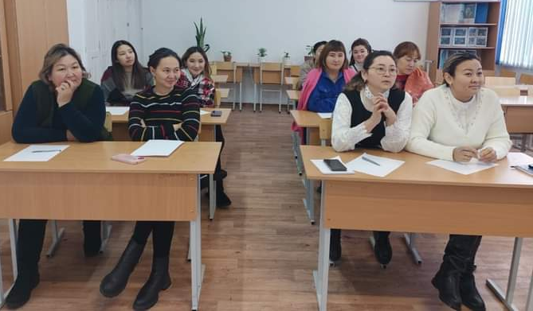
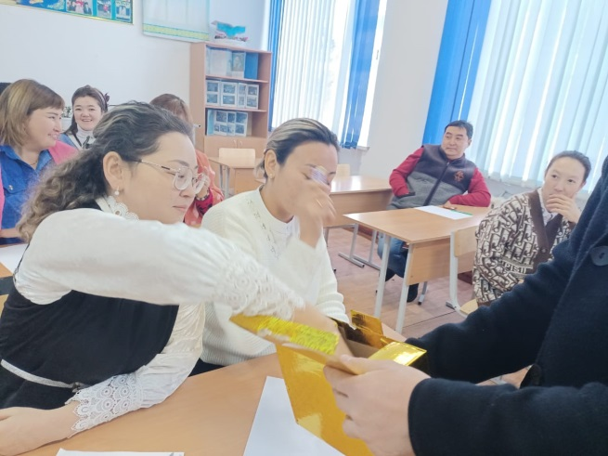
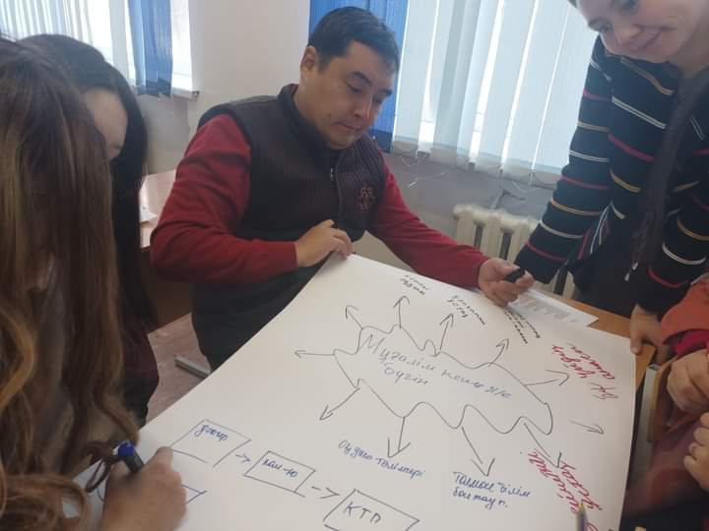
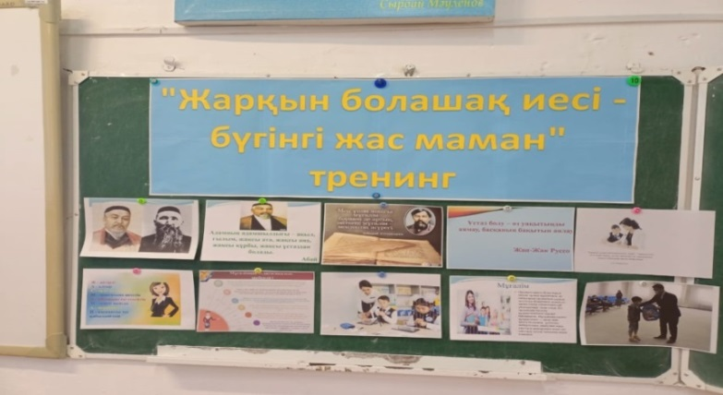
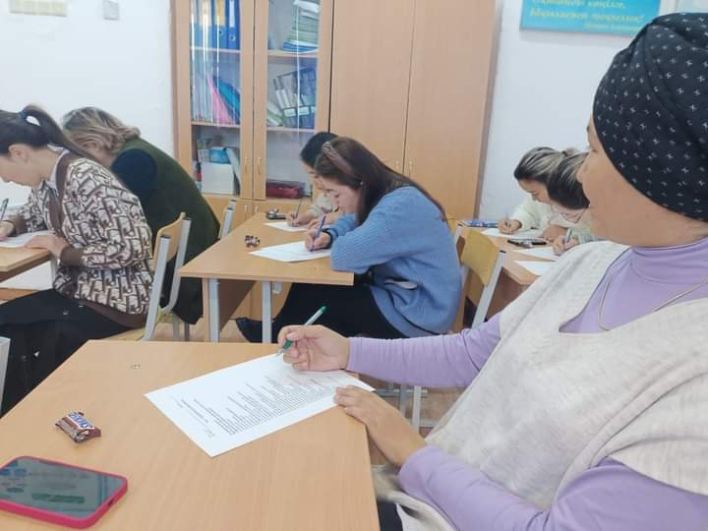
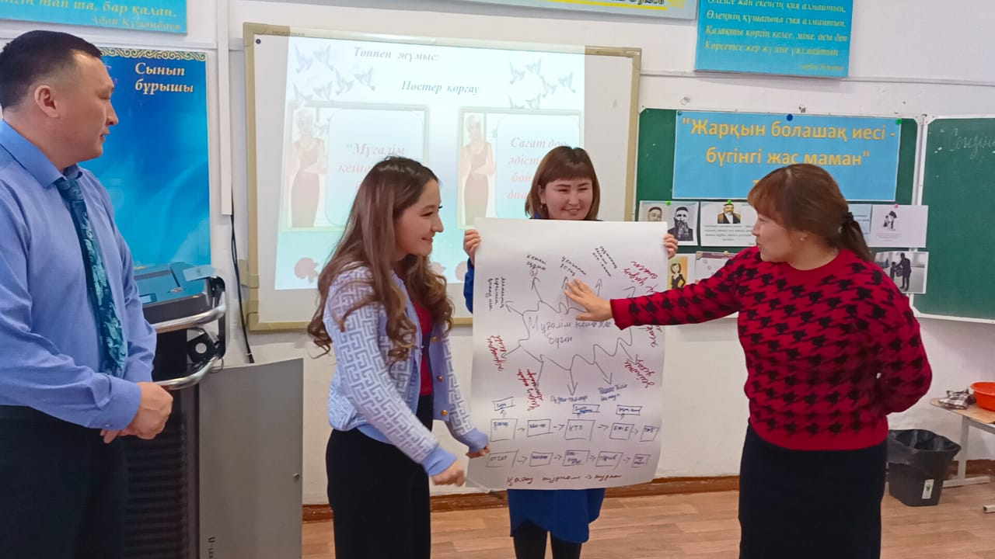
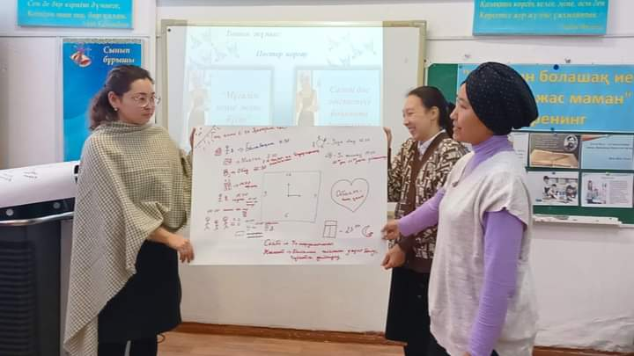
«Жарқын болашақ иесі – жас маман» жас мамандарға тренинг өткізілді.

Slide 12
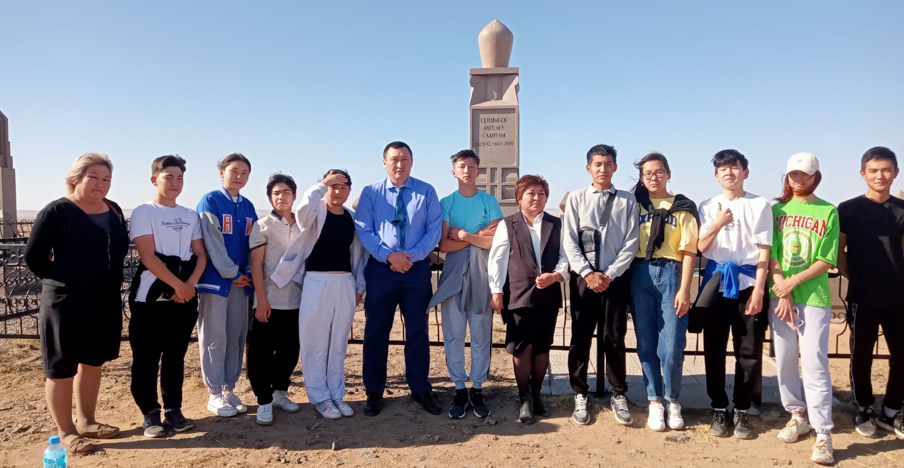
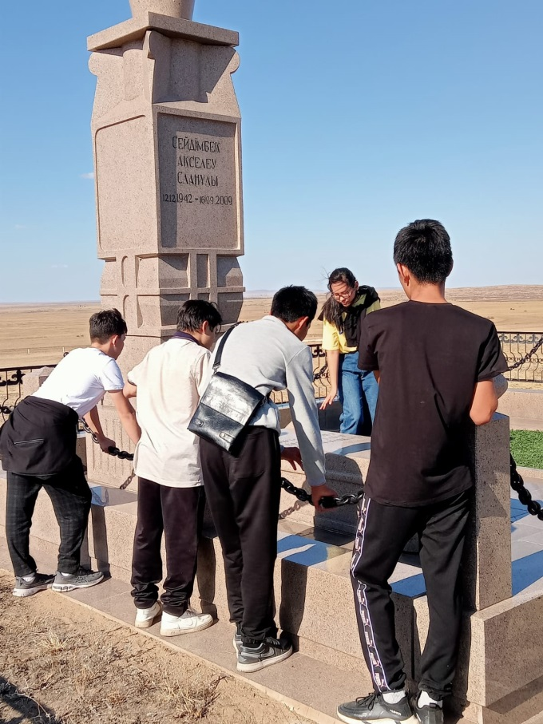
Ақселеу биігіне саяхат жасау. 10-11-сынып оқушылары

Slide 13
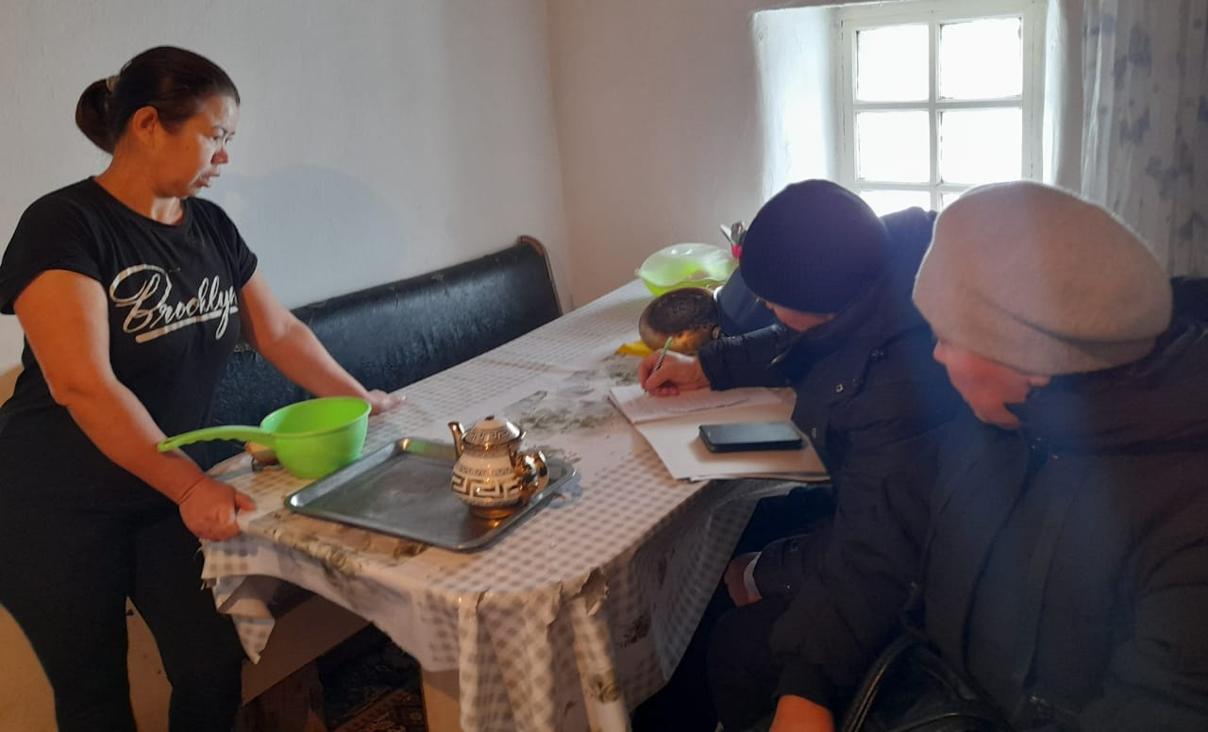
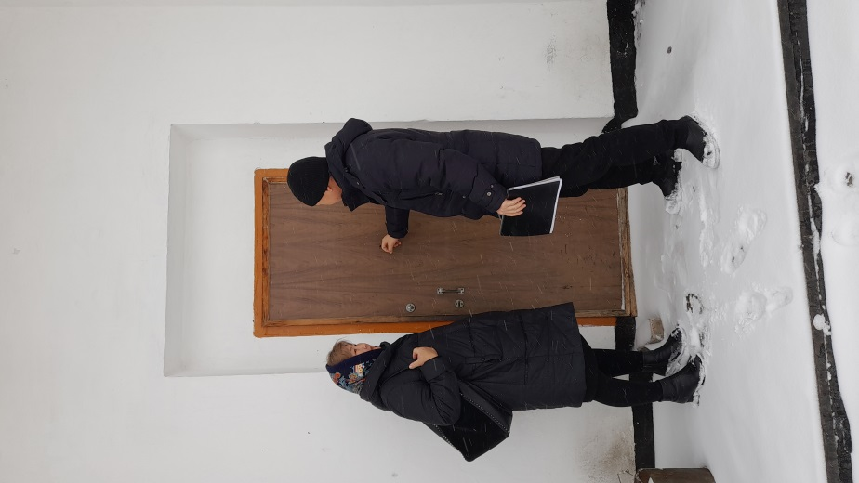
РЕЙД – жасау. Ата-аналармен жұмыс

Slide 14
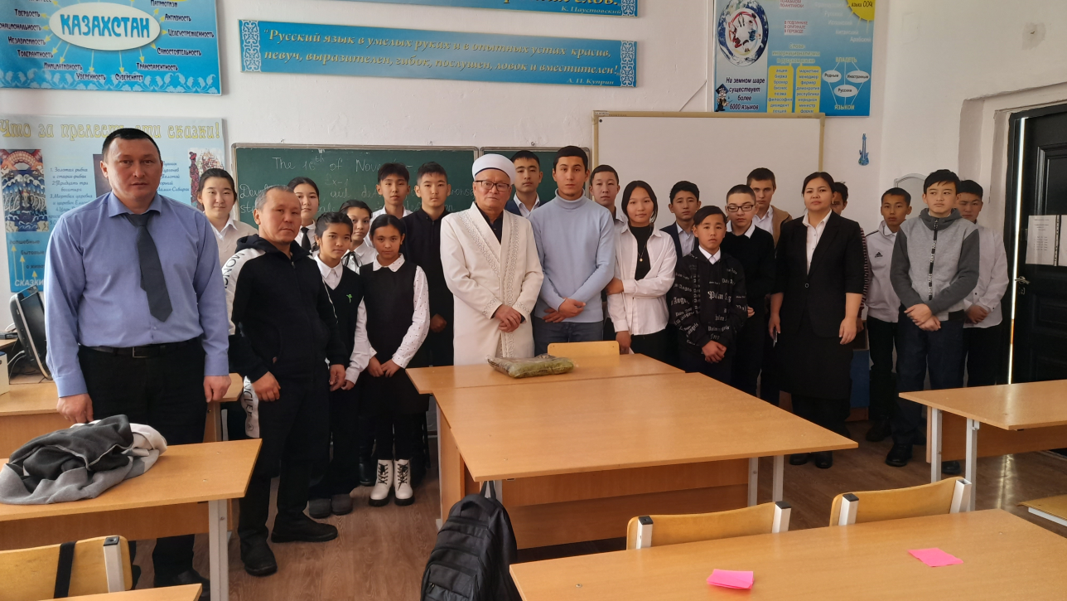
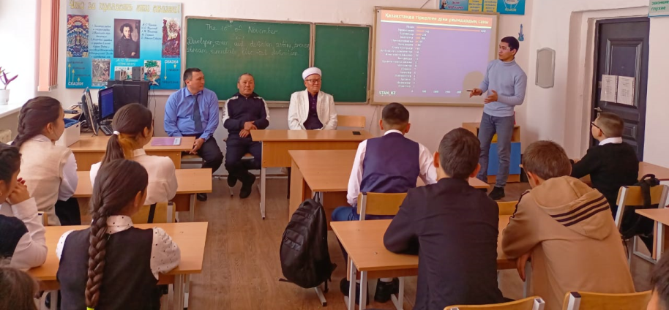
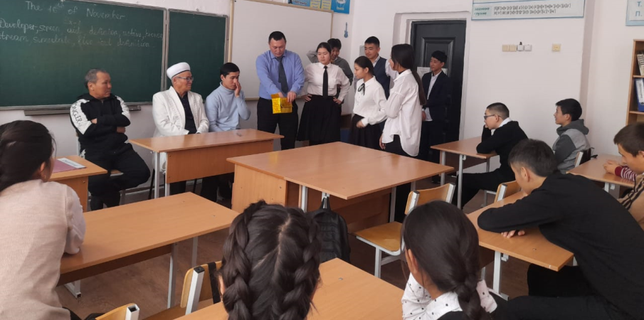
«Діни экстремизм» «Имандылық ізгілік негізі» тренинг кездесу

Slide 15
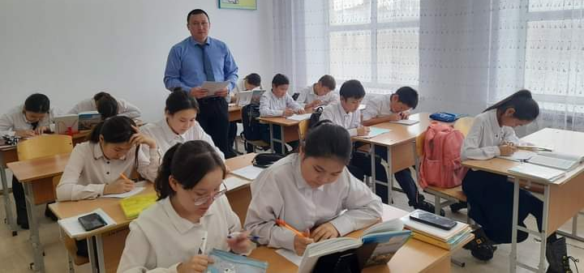
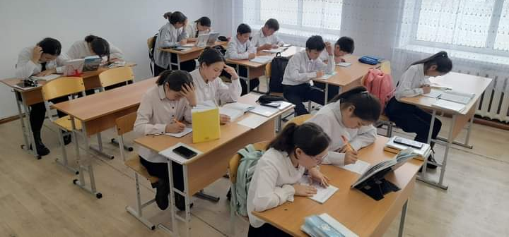
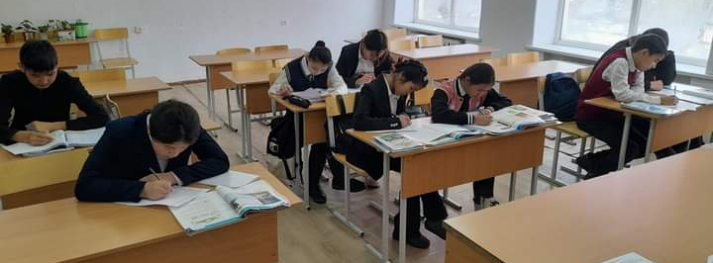
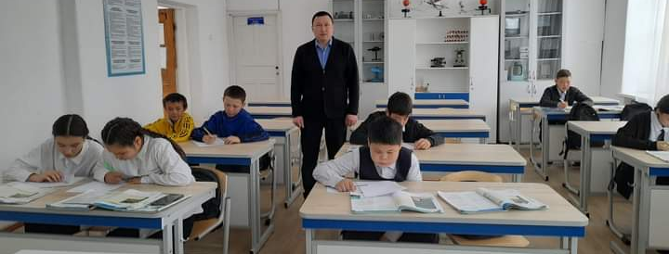
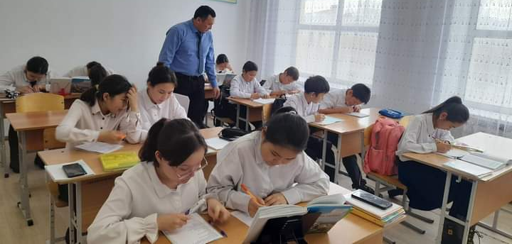
«Зорлық – зомбылықтың алдын-алу» оқушылардан сауалнама алынды

Slide 16
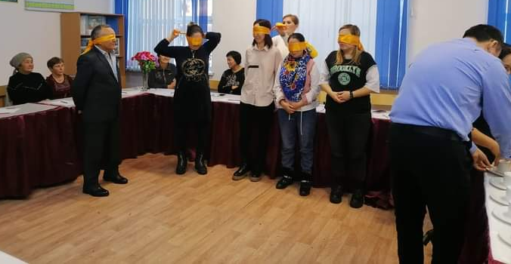
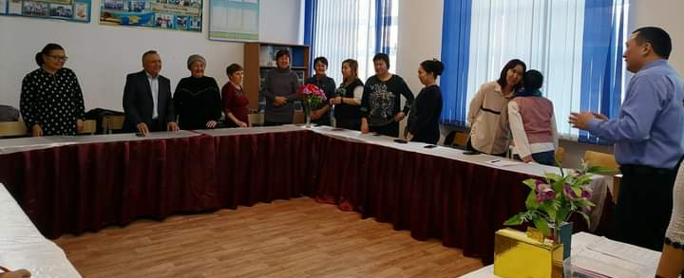
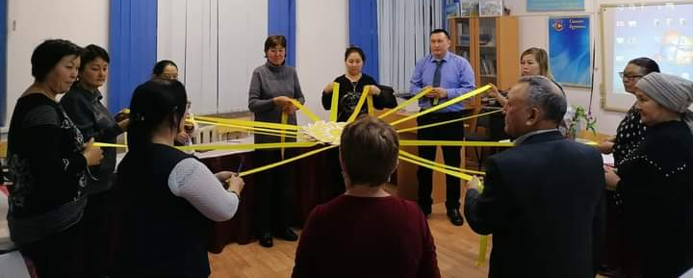
Балаларды психологиялық
қолдау – олармен тиімді
араласу тәсілі ретінде Ата-аналармен кездесу

Slide 17
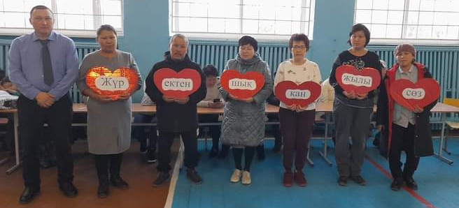
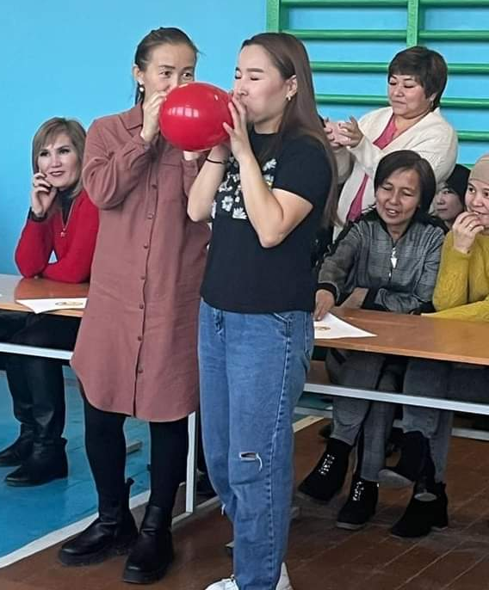
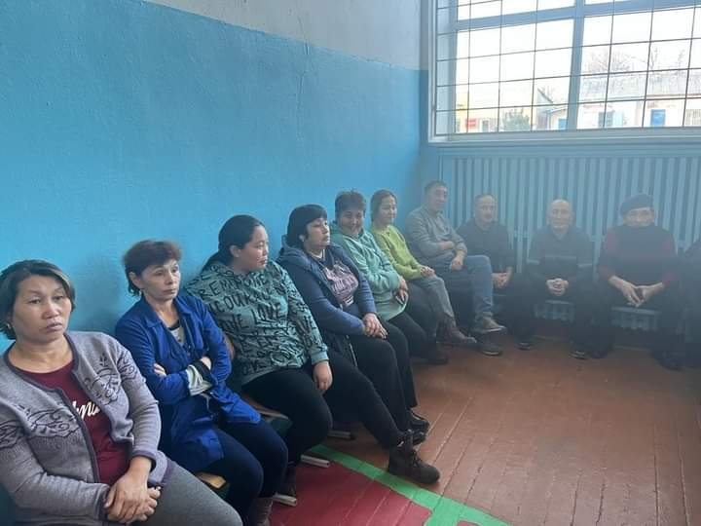
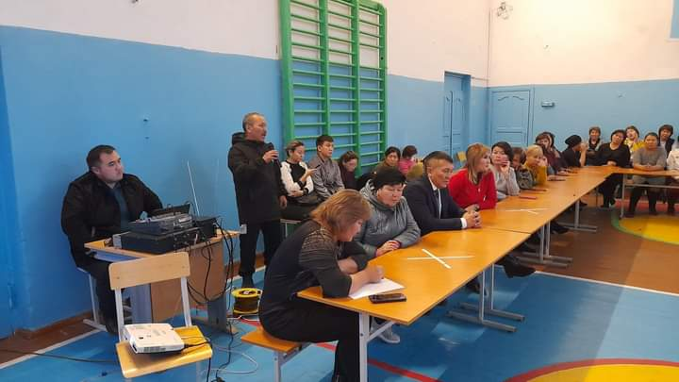
«СУИЦИД – тығырықтан шығар жол емес» жалпы ата-аналар жиналысында слайд көрсетіліп, тақырыпқа сай тренинг жүргізілді

Slide 18
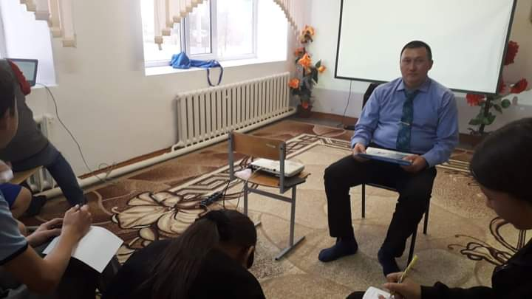
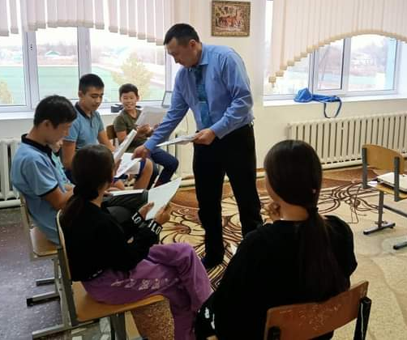
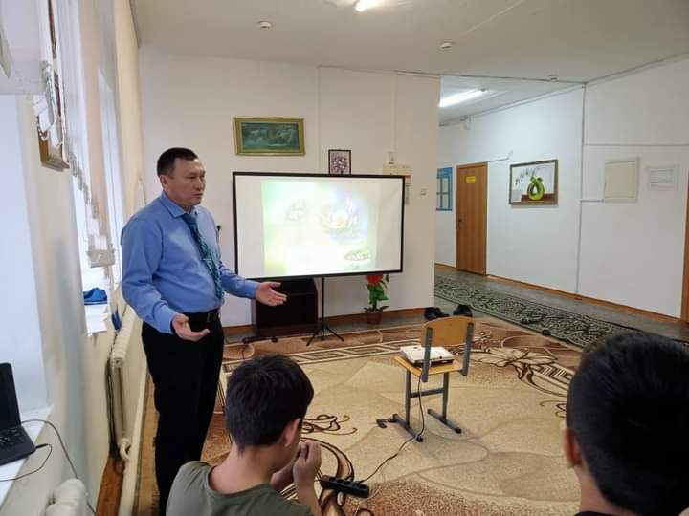
Мектеп жанындағы Интернаттың оқушыларымен тренинг өткіздім. Тақырыбы «Мен өмірді сүйемін»

Slide 19
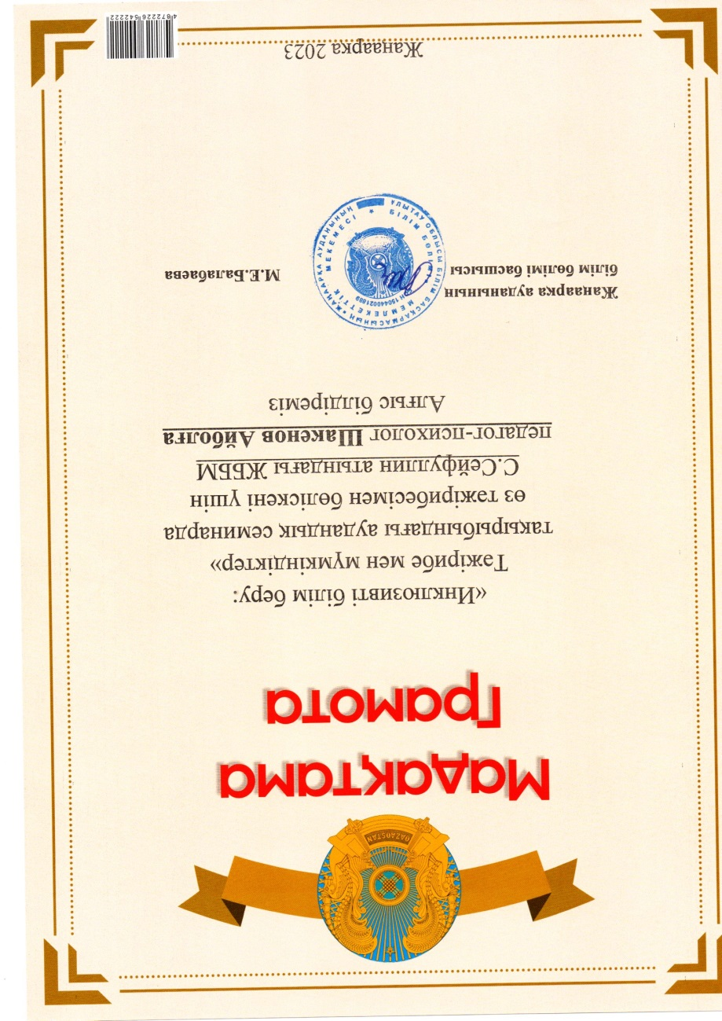
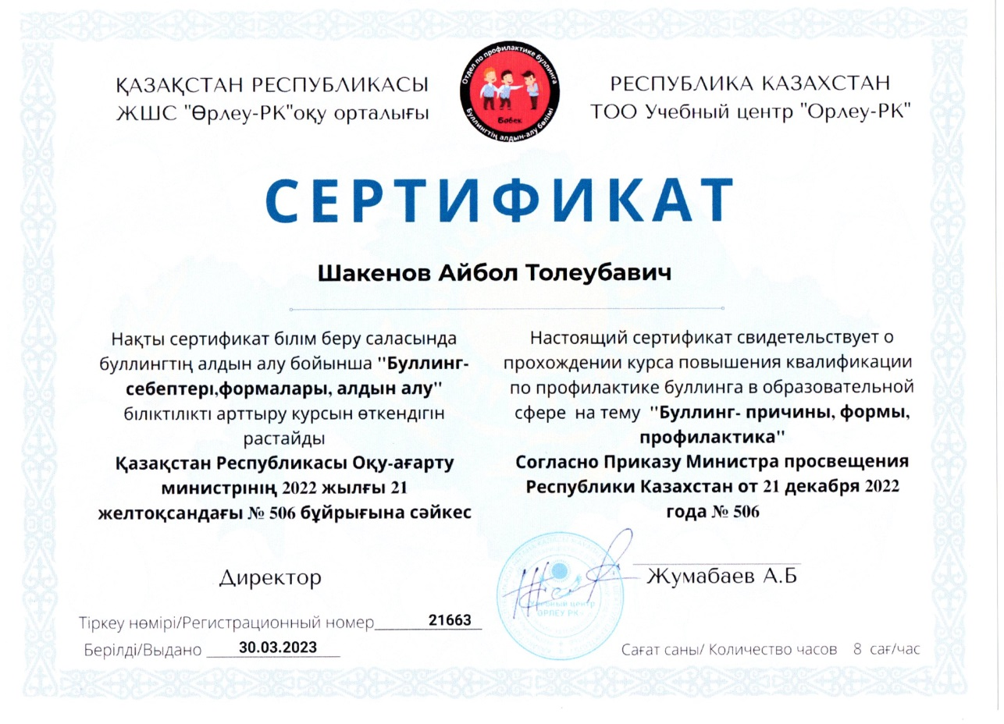
Өзімнің жетістіктерім

Slide 20
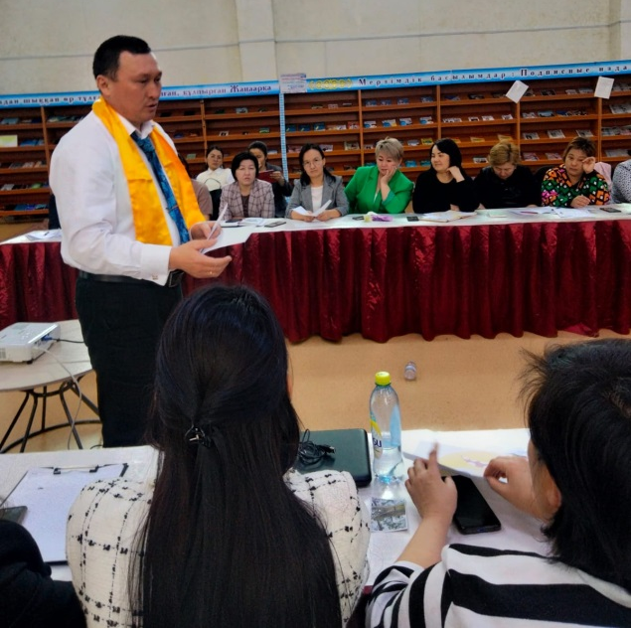
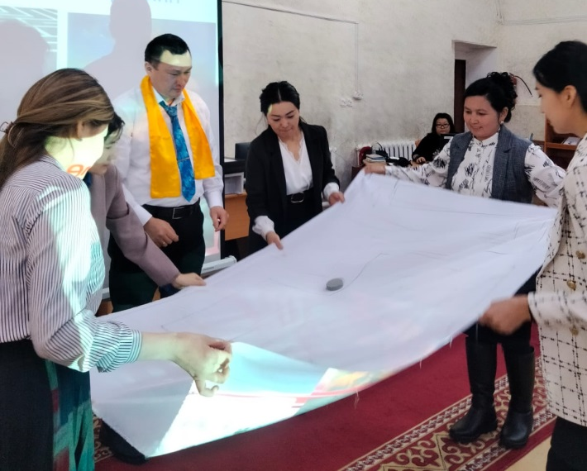
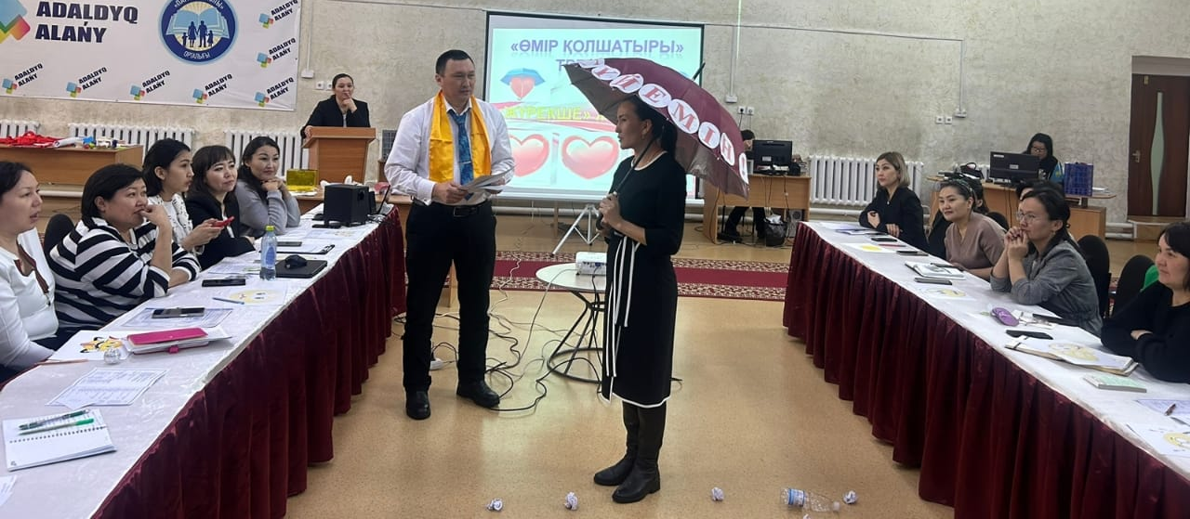
Инклюзивті білім беру: «Тәжірибие мен мүмкіндіктер» тақырыбындағы аудандық семинар. Тақырыбы «Мен өмірді сүйемін»

Slide 21
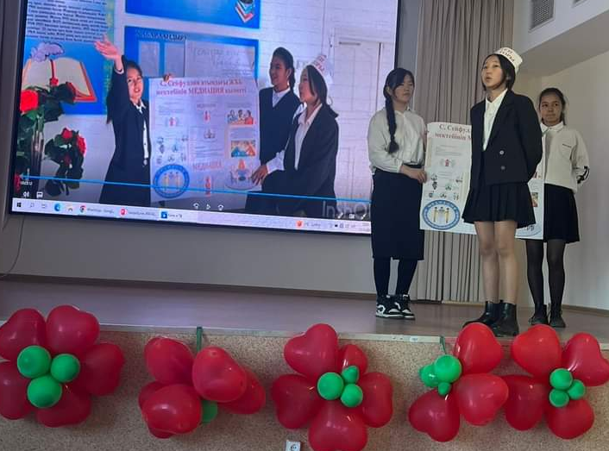
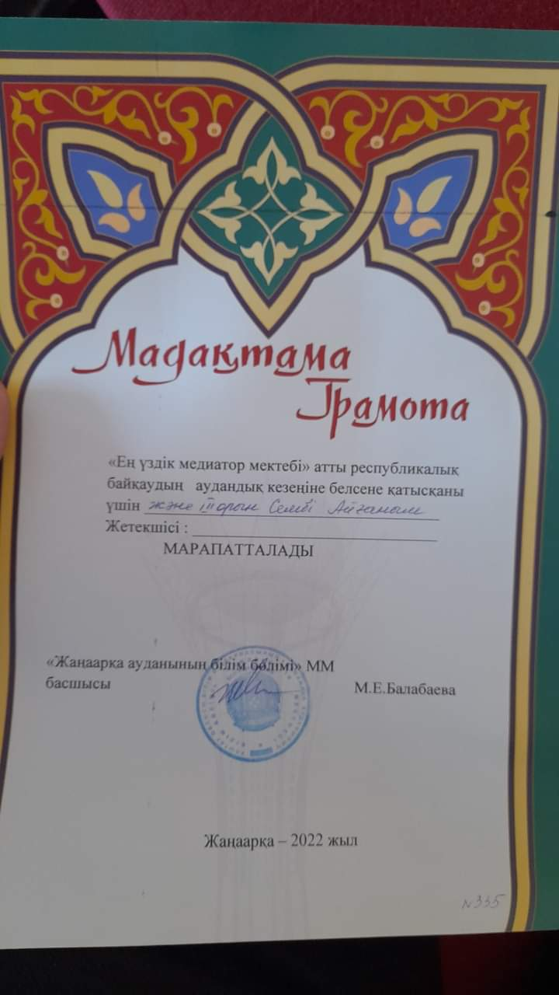
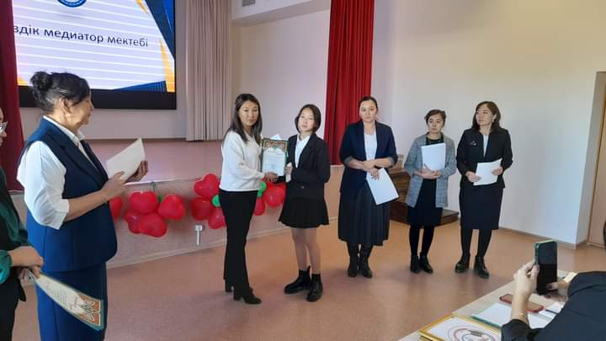
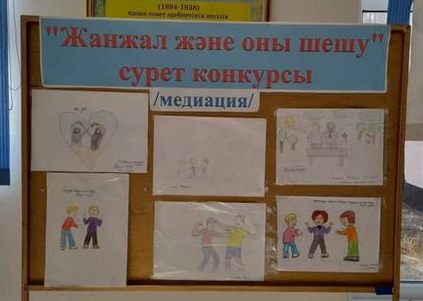
Ең үздік медиатор мектебі сайысына қатысып, ІІІ-орын алдық
Оқушымның жетістіктері

Slide 22
7 «А» - сынып ата-аналарына «Ата-ананың ыстық алақаны» - атты тренинг өткіздім

Slide 23
«Ардагерімізді ардақтайық» акциясы аясында, мектептегі ұлдар ұйымындағы 9 – сынып ұлдарының ардагердің үйіне көмектесу

Slide 24
Инклюзивті білім беру: «Тәжірибие мен мүмкіндіктер» тақырыбындағы аудандық семинар. Тақырыбы «Мен өмірді сүйемін»

Slide 25
«ҰБТ-ге педагогикалық-психологиялық дайындық» тренингі

Slide 26
Наурыз-2023 «Шуақты дала – өнегелі бала» айлығы аясында «Әкелер мектебі» клубы мүшелерімен бірігіп «Жеті қазынамен танысу» Қайсар Сейпішов

Slide 27
«Сыбайлас жемқорлыққа қарсы күрес» тренинг. Педагогикалық кеңес

Slide 28
Әлеуметтік желідегі ойындардың бала психикасына кері әсері Буллинг, Кибербуллинг

Slide 29
«Ұрпақтар теориясы» тренинг

Slide 30
Облыстық семинар «Қақтығыс аймақтарынан оралған балаларды оңалту және бейімдеу»

